Slide 1


– Senioren Gennep
Welkom bij de Computerclub in Gennep
Workshop “Fotograferen met een smartphone”. (27 oktober 2025)
Ik ben Bert Daanen hobby fotograaf en altijd een felle tegenstander geweest van fotograferen met een mobieltje. Maar!!!
Wat ik ga proberen jullie te enthousiasmeren en met tips om nog betere foto’s te maken.
Hiervoor wil ik graag de hulp inroepen van Senior Web deze hebben namelijk een mooie en duidelijke presentatie gemaakt die ik hiervoor mag gebruiken. ( die is te vinden op You tube en kun je thuis nog eens bekijken.)
Die zullen we regelmatig onderbreken omdat het anders allemaal veel te snel gaat.
Notes:
Een presentatie met de activiteiten van onze computerclub.
René zal de PowerPoint dan verder aanpassen en van animaties voorzien.
Het geheel wordt dan omgezet naar een mp4 bestand, zodat het makkelijk getoond kan worden.
Reclame maken via: Senioren Gennep, Maas en Niersbode (Senioren pagina), GennepNews, . . .
Indien veel belangstelling kan wat mij René betreft ook bij de lokale KBO’s (Ottersum, Heijen, Milsbeek) een workshop gegeven worden.

Slide 2
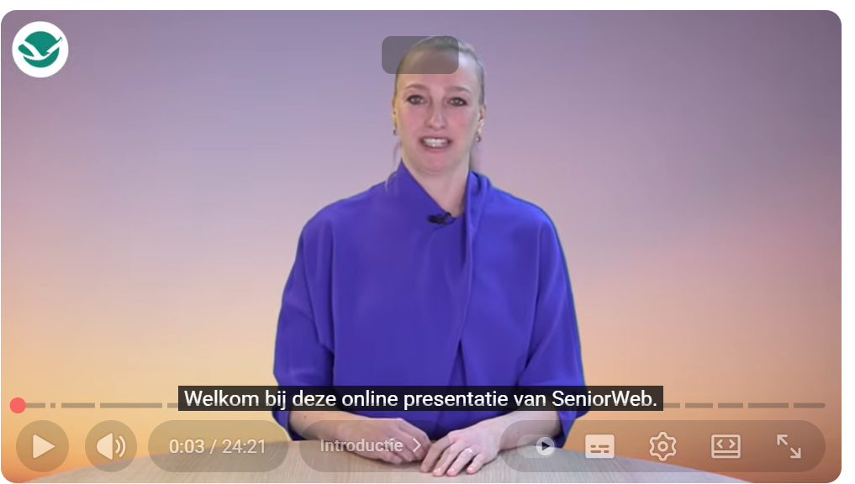
https://youtu.be/l9tEXKcutOg?si=qWhPpUbO9jdxkflV. (plak dit in het adres of klik op onderstaand plaatje om de video te starten.

Slide 3
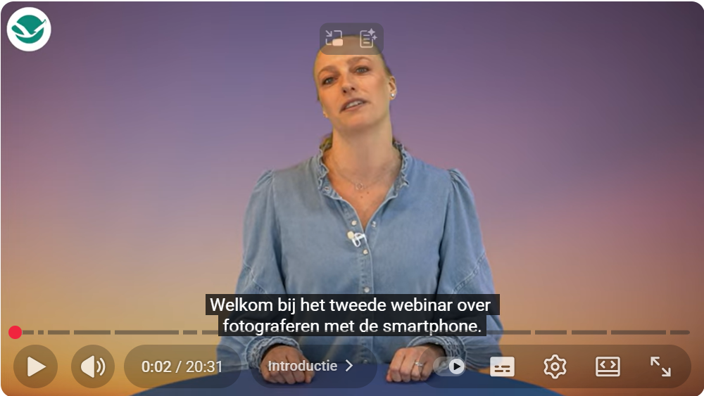
https://youtu.be/rtyyq6BN-AU?si=uBBk7tnk3kShK8ms
Klik op onstaand plaatje om de video te starten.

Slide 4

Workshop “Fotograferen met een smartphone”
(27 oktober 2025)
Wat hebben we behandelen:
Basis bediening op de smartphone.
Wat zijn de basisregels van een goede foto?
Wanneer moet ik horizontaal of verticaal fotograferen.
Voorbeelden
Het punt selecteren wat je scherp wil vastleggen.
Fotobewerking op de smartphone of op de laptop?
Opslag van foto’s en back-up naar een PC/laptop.
Storende plekken verwijderen.
Maar er kan nog meer! Het makkelijkst gaat dat op een laptop/PC.
Notes:
Eigenaar/presentator: Bert

Slide 5


Workshop “Fotograferen met een smartphone”
(27 oktober 2025)
En verder nog
Maak een mooi fotoboek om samen in te bladeren.
Maak eens foto’s met de behandelde tips en vraag ons gerust om feedback.
Wij zijn er elke maandag middag van 13:30 tot 16:00 uur.
Veel succes.
Notes:
Eigenaar/presentator: Bert

